Slide 1

Kaspersky Automated Security Awareness Platform (ASAP)
Автоматизированная платформа обучения навыкам кибербезопасности
Борис Шалопин
региональный представитель по УРФО, Пермскому краю, Омской области и Удмуртской Республике
Александр Тищенко
инженер предпродажной поддержки в ЮФО и СКФО

Slide 2

ВСЕ СЕМЕЙСТВО ПРОДУКТОВ KASPERSKY SECURITY AWARENESS
Реальные навыки, а не просто теоретически знания
Руководители
KIPS
Понимание и поддержка стратегии ИБ
«Role-based» тренинги – для всех уровней организации
CyberSafety Management Games
Бизнес-решения, соответствующие стратегии ИБ
Менеджеры
Компьютеризированные продукты – простота поставки, управления и оценки эффективности
Все сотрудники
Платформа обучения навыкам кибербезопасности
Навыки безопасной работы на компьютере
Cybersecurity
for IT Online
ИТ-специалисты: первая линия реагирования
Эффективность за счет геймификации и прикладного характера обучения
ИТ и ИБ подразделения
2

Slide 3
ВСЕ СЕМЕЙСТВО ПРОДУКТОВ KASPERSKY SECURITY AWARENESS
Реальные навыки, а не просто теоретически знания
Руководители
KIPS
Понимание и поддержка стратегии ИБ
«Role-based» тренинги – для всех уровней организации
CyberSafety Management Games
Бизнес-решения, соответствующие стратегии ИБ
Менеджеры
Компьютеризированные продукты – простота поставки, управления и оценки эффективности
Все сотрудники
Платформа обучения навыкам кибербезопасности
Навыки безопасной работы на компьютере
Эффективность за счет геймификации и прикладного характера обучения
ИТ и ИБ подразделения
Cybersecurity
for IT Online
ИТ-специалисты: первая линия реагирования
3

Slide 4
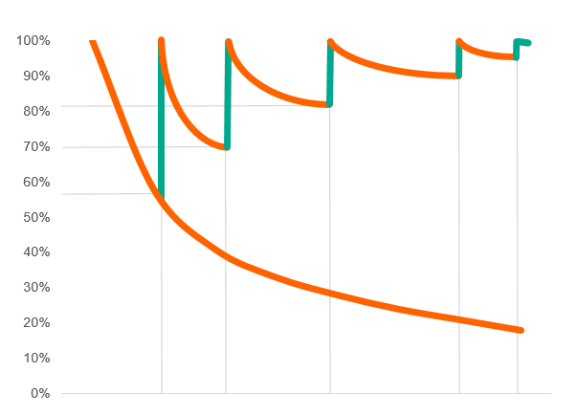
Непрерывное обучение позволяет удержать полученные навыки
Кривая забывания Эббингауза
Повторение способствует формированию устойчивых навыков
От простого к сложному
Навыки формируются постепенно, начиная от самых элементарных.
Гарантия закрепления знаний
Платформа автоматически назначит повторное обучение тем сотрудникам, которые не сдали тест или провалили симулированную атаку.
Микро-обучение
Курс состоит из небольших (от 1 до 10 минут) уроков, что препятствует утомлению и потере внимания.
Различные форматы обучения
  Мотивирующие видео
  Интерактивные тренинги
  Закрепление материала с помощью советов и кейсов
  Оценка (тесты,
  симулированные фишинговые атаки)
 | Скорость забывания
 | «Вспоминание» после повторения

Slide 5
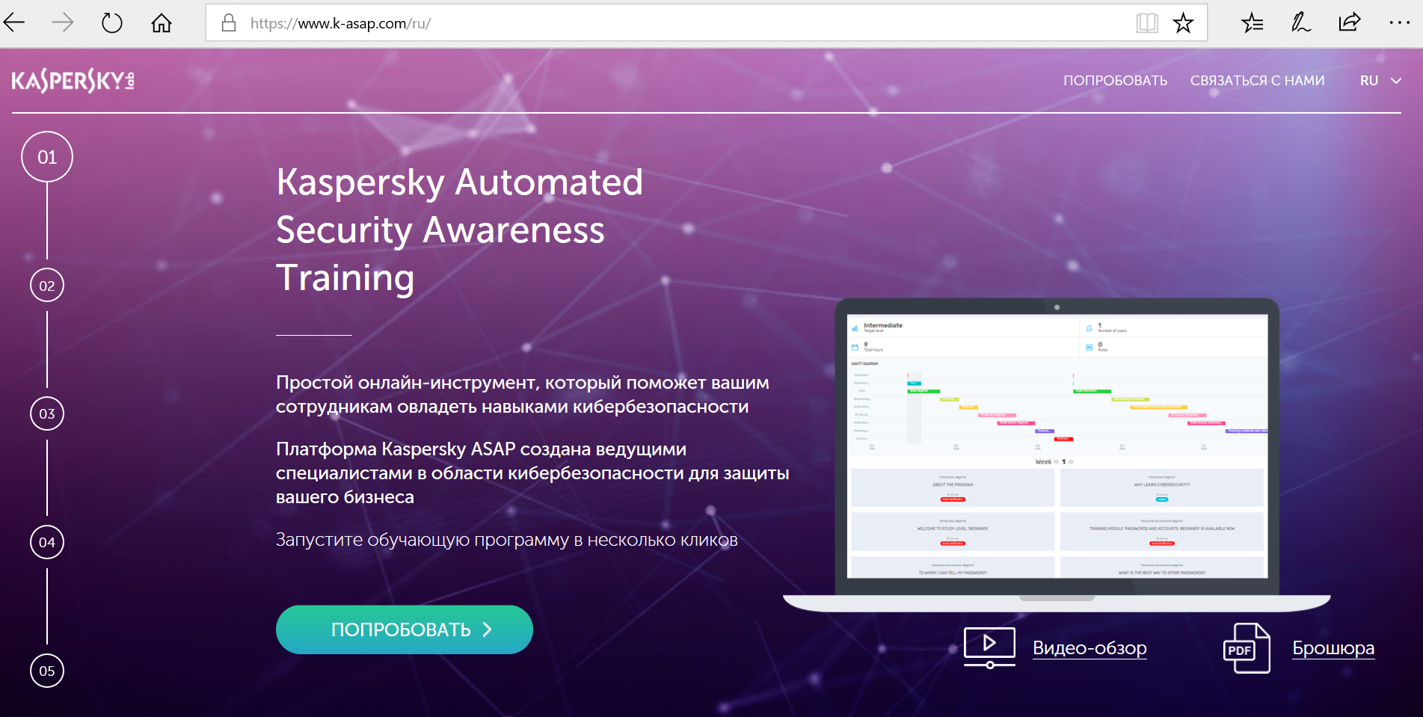
KASPERSKY ASAP – ГИБКОЕ И ПРОСТОЕ В ИСПОЛЬЗОВАНИИ РЕШЕНИЕ

Slide 6
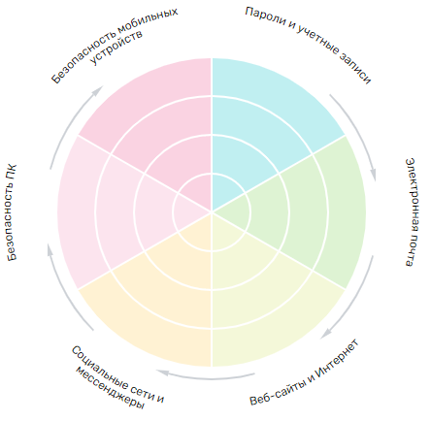

1. УСТАНОВКА ЦЕЛЕЙ И ВЫБОР ПРОГРАММЫ
Рекомендованный план обучения для всех уровней – от базового до продвинутого
Установка целей на основе уровня риска и средних показателей в мире и отрасли
Простая оценка и корректировка хода обучения
Экономия времени – обучение только необходимому
Измеримые и видимые в реальных условиях результаты
Пароли и учетные записи
Безопасность мобильных устройств
Безопасность ПК
Социальные сети и мессенджеры
Веб сайты и Интернет
Электронная почта

Slide 7
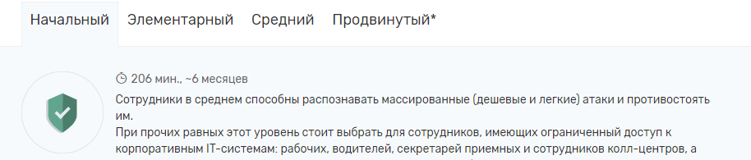
ЦЕЛЕВЫЕ УРОВНИ
Целевой уровень… | …который позволяет успешно справляться с… | … рекомендованный для (примеры)… | … и занимающий:
I – Начальный | Массовыми (дешевыми и простыми) атаками | Младших специалистов, стажеров | 240 минут в течение 2-4 месяцев
II – Базовый | Массовыми атаками на пользователей с определенным профилем | Специалистов по маркетингу, инженеров, административных работников | 560 минут в течение 4-7 месяцев
III – Средний | Хорошо подготовленными атаками на выбранную группу сотрудников | HR, финансовых специалистов | 800 минут в течение 8-12 месяцев
IV – Advanced | Целенаправленными атаками | IT-специалистов, руководителей организации | 1000 минут в течение 10-14 месяцев

Slide 8

2. УПРАВЛЕНИЕ ОБУЧЕНИЕМ
Автоматизированное управление обучением
Обширная библиотека обучающих материалов
Мини-уроки в удобном темпе, которые способствуют получению новых навыков
Разнообразные форматы обучающих материалов
Целевой уровень обучения, зависящий от уровня риска, который представляет сотрудник, определяет количество необходимых уроков
СЛЕДУЮЩИЙ УРОВЕНЬ
СЛЕДУЮЩАЯ ТЕМА
Симулированная фишинговая атака
Первый урок
Закрепление
материала
Тест
4 дня спустя
3 дня спустя
3 дня спустя
Темы первого урока пройдены

Slide 9
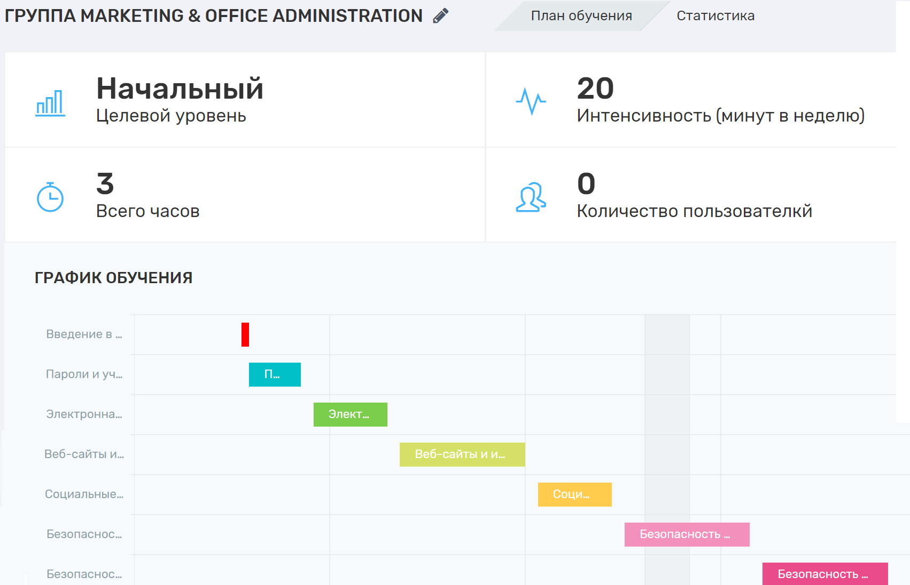
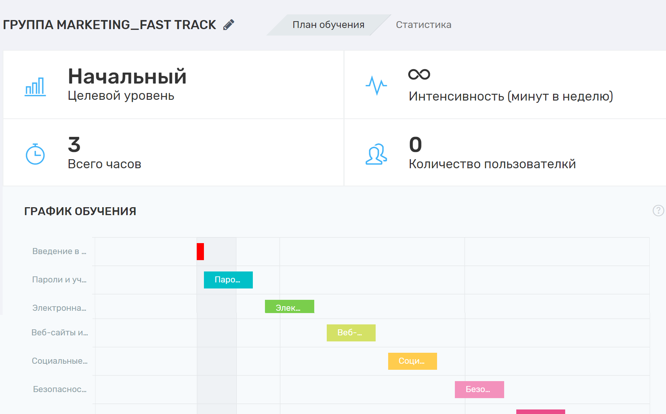
РАСПИСАНИЕ ОБУЧЕНИЯ
Обучение длится 15 недель
Средняя продолжительность изучения 1 темы – 17 дней
Обучение длится 10 недель
Средняя продолжительность изучения 1 темы – 8 дней

Slide 10
3. ОТЧЕТЫ И АНАЛИТИКА
Чему уделить внимание?
Применимые на практике отчеты
Статистика – по организации, отделу, месту, рабочим обязанностям, а также на индивидуальном уровне
Мониторинг уровня знаний сотрудников и динамики их обучения
Анализ «на лету» помогает понять, что и где можно улучшить
Удобное сравнение со средними показателями по миру/отрасли
Не смогут завершить
вовремя
Сильно отстают от плана
Отстают от плана
Идут по плану
Опережают план
50
85
20
312
105

Slide 11


Slide 12
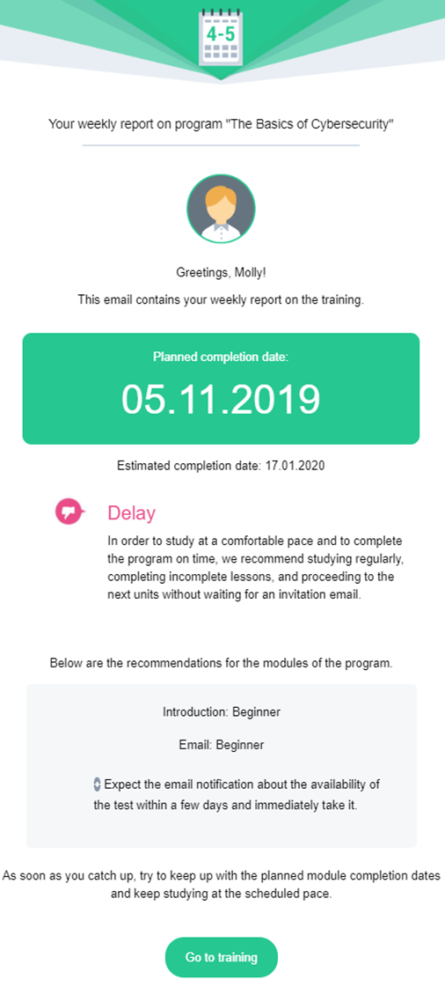
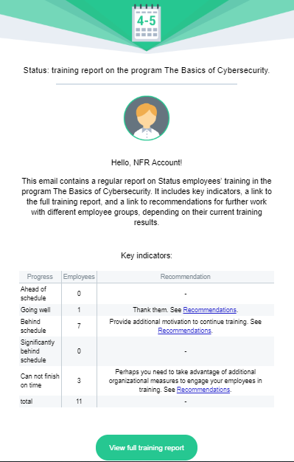
Отчеты и уведомления
STUDENT REPORT
ADMINISTRATOR REPORT
Прогресс каждого сотрудника.
Сотрудник получает по электронной почте подробную информацию о своем обучении и персональные рекомендации – на что стоит обратить внимание.
Администратор получает информацию в отчетах по сотрудникам и при необходимости вносит корректировки в процесс обучения
Отправка напоминаний экономит время администратора при отслеживании процесса обучения

Slide 13
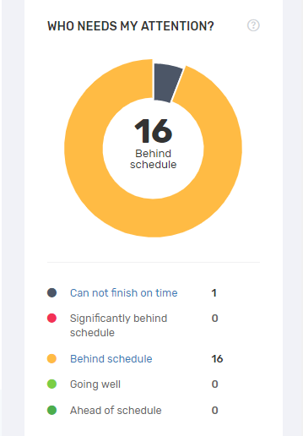
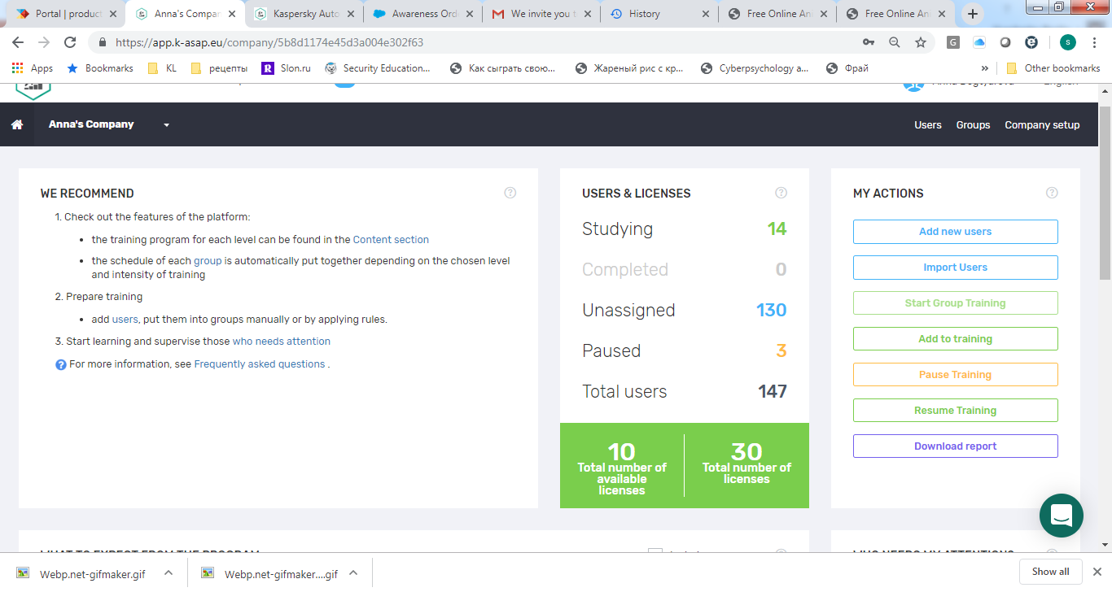
Отчеты и уведомления
STUDENTS NEED ATTENTION
ROUTINE TASKS
LICENSE CONTROL

Slide 14
Все семейство продуктов Kaspersky Security Awareness
Руководители
KIPS
Понимание и поддержка стратегии ИБ
CyberSafety Management Games
Бизнес-решения, соответствующие стратегии ИБ
Менеджеры
Все сотрудники
Платформа обучения навыкам кибербезопасности
Навыки безопасной работы на компьютере
Cybersecurity
for IT Online
ИТ-специалисты: первая линия реагирования
ИТ и ИБ подразделения

Slide 15

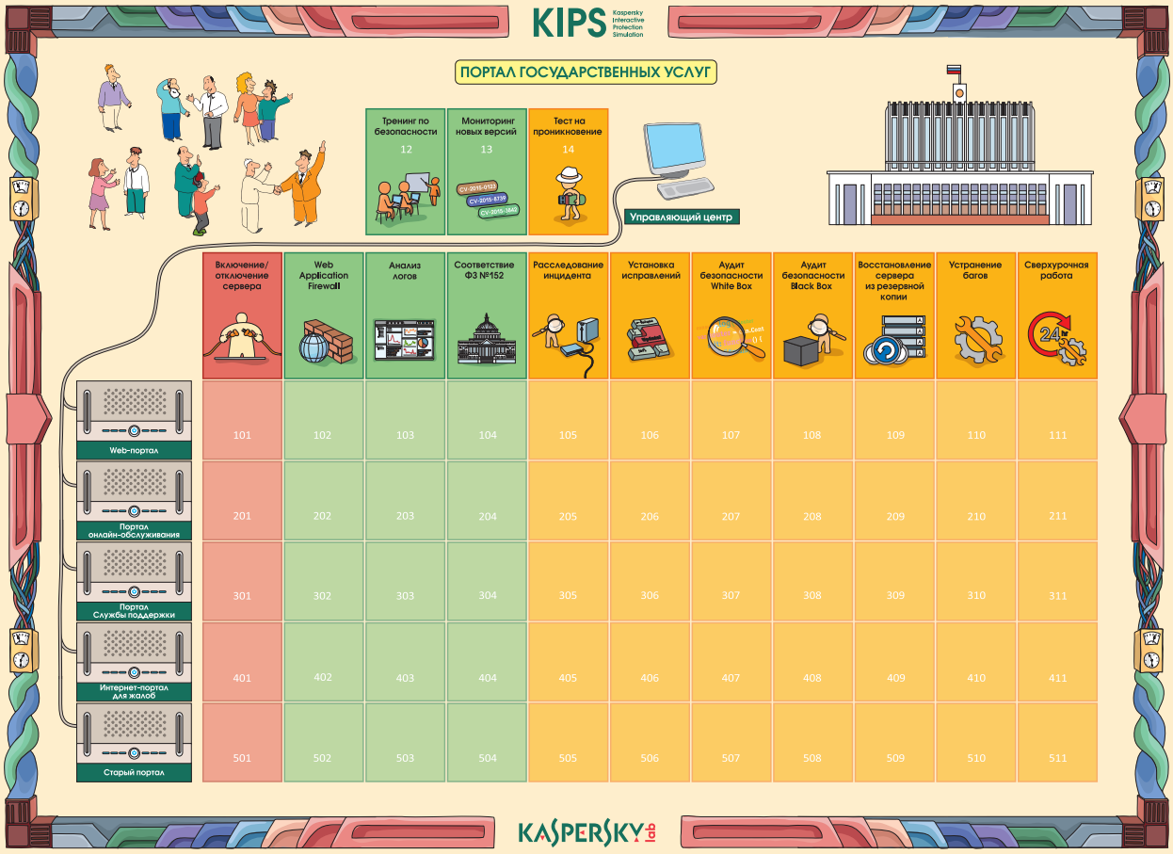
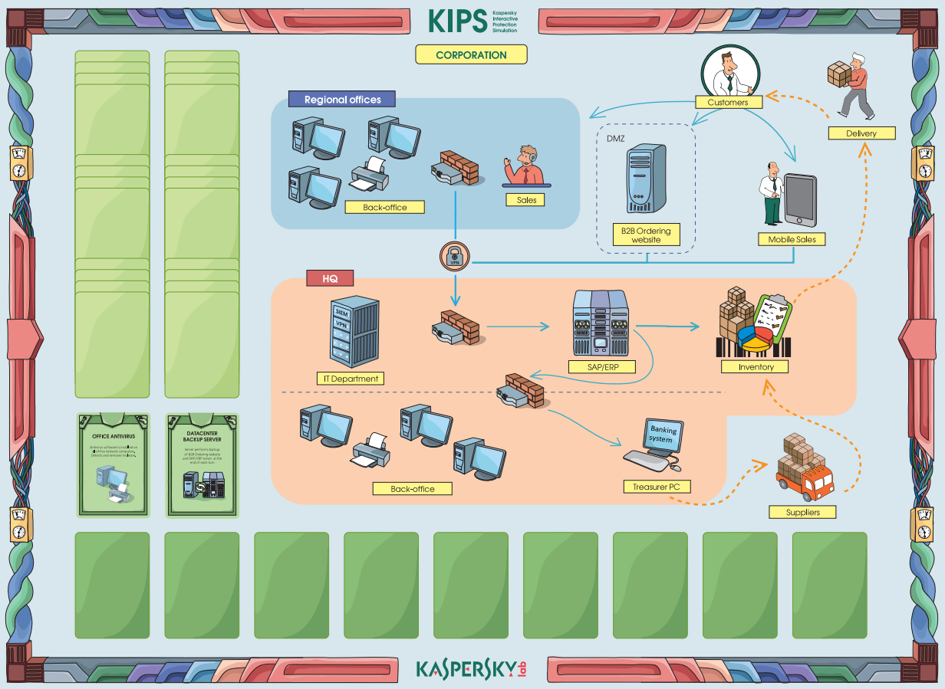
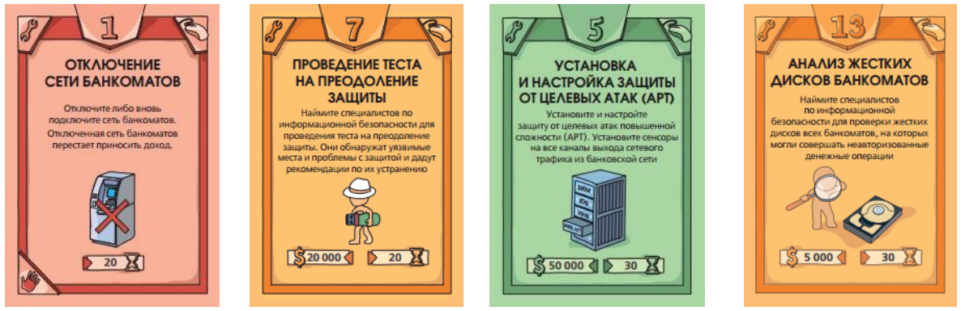
KASPERSKY INTERACTIVE PROTECTION SIMULATION (KIPS)
  Увлекательный и вовлекающий формат
  Продолжительность – всего 2 часа
  Командная работа, помогающая создавать эффективное сотрудничество
  Атмосфера соревнования, способствующая проявлению инициативы и развитию навыков ситуационного анализа
  Сценарий разработан таким образом, чтобы способствовать лучшему пониманию мер информационной безопасности
  От участников не требуется глубокая экспертиза в области безопасности

Slide 16
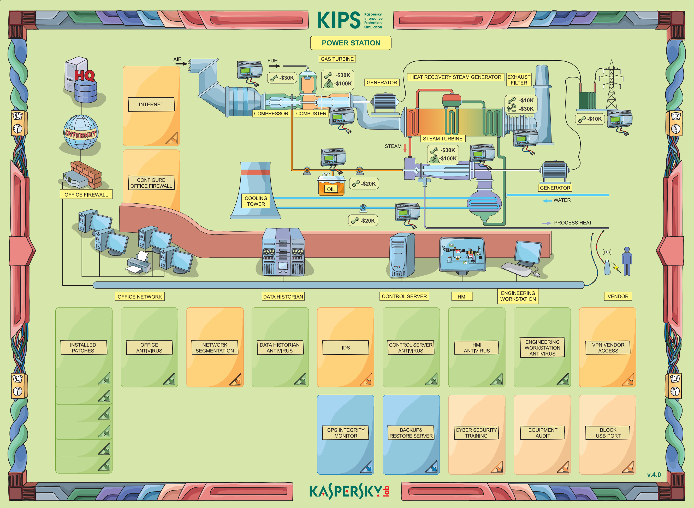
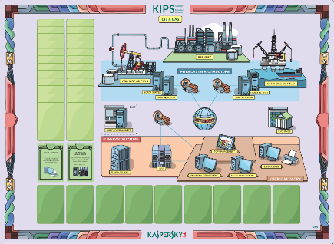
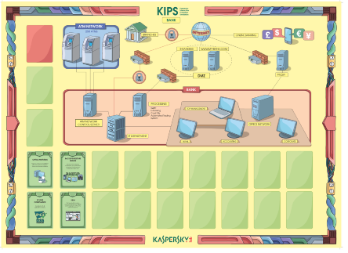
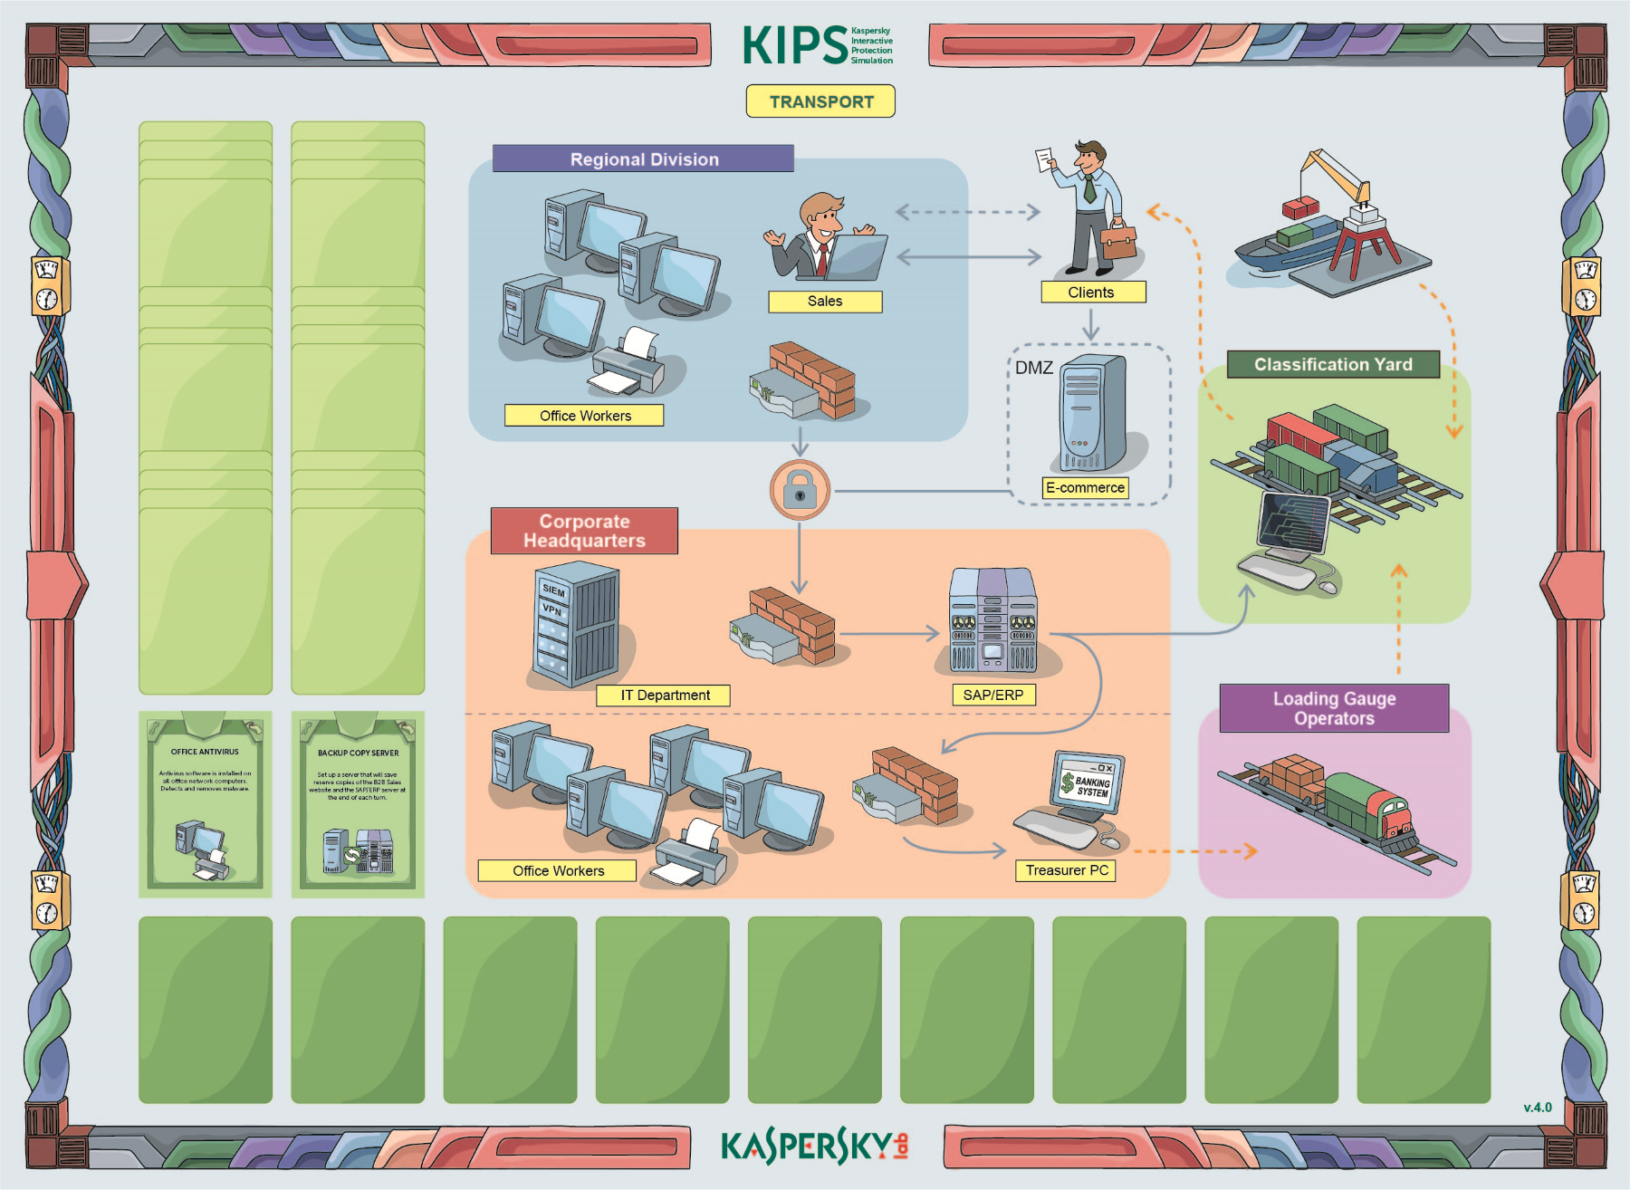
Отраслевые сценарии KIPS
Характерные для каждой отрасли угрозы Специфика ИТ/ИБ инфраструктуры Учет особенностей бизнес-модели
Корпорация
Производство и оптовая продажа
товаров и услуг
Электростанция/ Станция
водоочистки
Объекты критической
инфраструктуры
Нефтяная компания
Нефтедобывающая компания с
собственными шельфовым и наземным
месторождениями
Электронное правительство
Госуслуги для населения и веб-портал
Банк
Корпоративно-розничный банк
с собственной сетью банкоматов
Транспорт
Грузопассажирские перевозки
и система логистики

Slide 17
Все семейство продуктов Kaspersky Security Awareness
Руководители
KIPS
Понимание и поддержка стратегии ИБ
CyberSafety Management Games
Бизнес-решения, соответствующие стратегии ИБ
Менеджеры
Все сотрудники
Платформа обучения навыкам кибербезопасности
Навыки безопасной работы на компьютере
Cybersecurity
for IT Online
ИТ-специалисты: первая линия реагирования
ИТ и ИБ подразделения

Slide 18
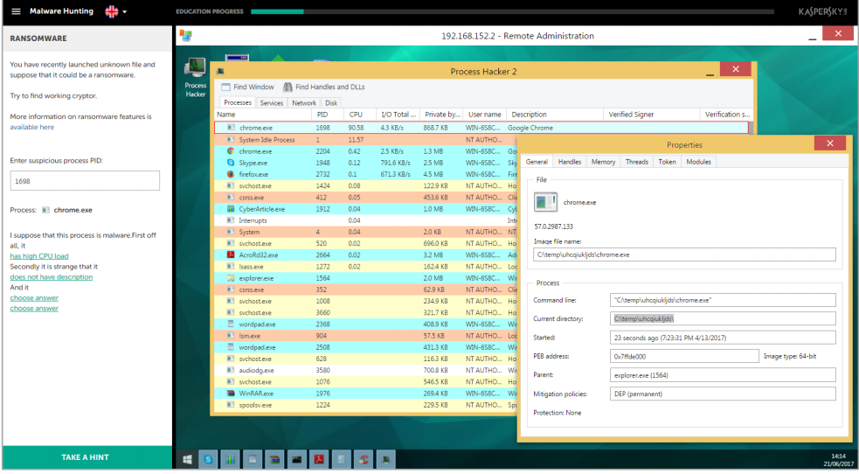
ОБУЧЕНИЕ IT-СПЕЦИАЛИСТОВ НАВЫКАМ ПОДДЕРЖАНИЯ
КИБЕРБЕЗОПАСНОСТИ
Онлайн-курс для обучения
корпоративных IT-специалистов общего направления.
Вредоносное программное обеспечение
Потенциально нежелательные программы и файлы
Основы расследования инцидентов
Реагирование на фишинг и разведка в открытых источниках

Slide 19
Тренинги, которые действительно работают
до 90%
не менее 50%
до 93%
более чем 30x
до 86%
Сокращение числа инцидентов
Снижение ущерба в денежном выражении
Вероятность применения навыков в повседневной работе
Окупаемость вложений (ROI)
Готовность рекомендовать программу

Slide 20

https://asaptest.kaspersky.ru

Slide 21
Спасибо за внимание!
АО «Лаборатория Касперского»
Ленинградское шоссе 39A/3
Москва, 125212
тел: +7 (495) 797-8700
www.kaspersky.ru

